Slide 1
Султанянгиюрт-моя малая Родина
Выполнил:БековЭльдар, ученик 8 класса
МКОУ «Султанянгиюртоская СОШ им. Ю.Акаева»
Кизилюртовский район,РД
Учитель: Османова Сакинат Загидовнв
.

Slide 2
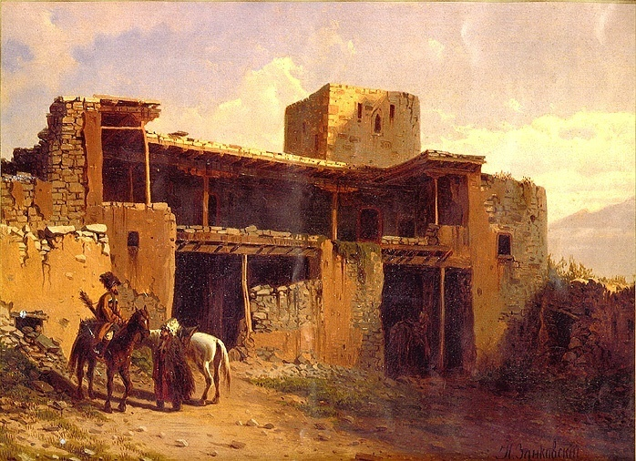

Slide 3
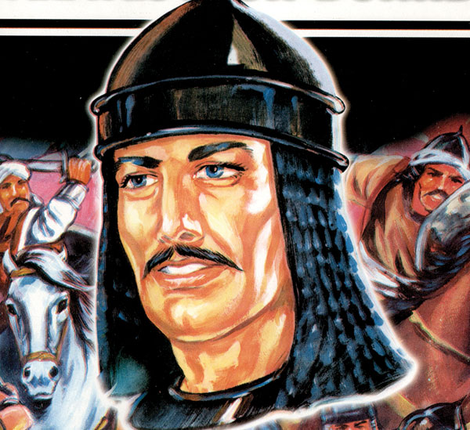

Slide 4
Потомки Султан-Мута покоятся на старом кладбище

Slide 5
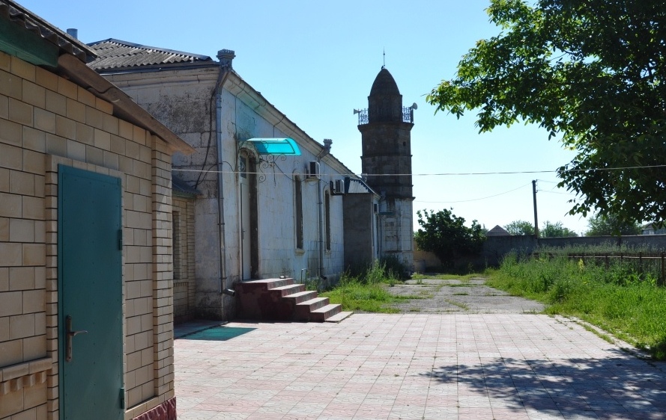
Старейшая мечеть в Султанянгиюрте,дата основания 1810год

Slide 6
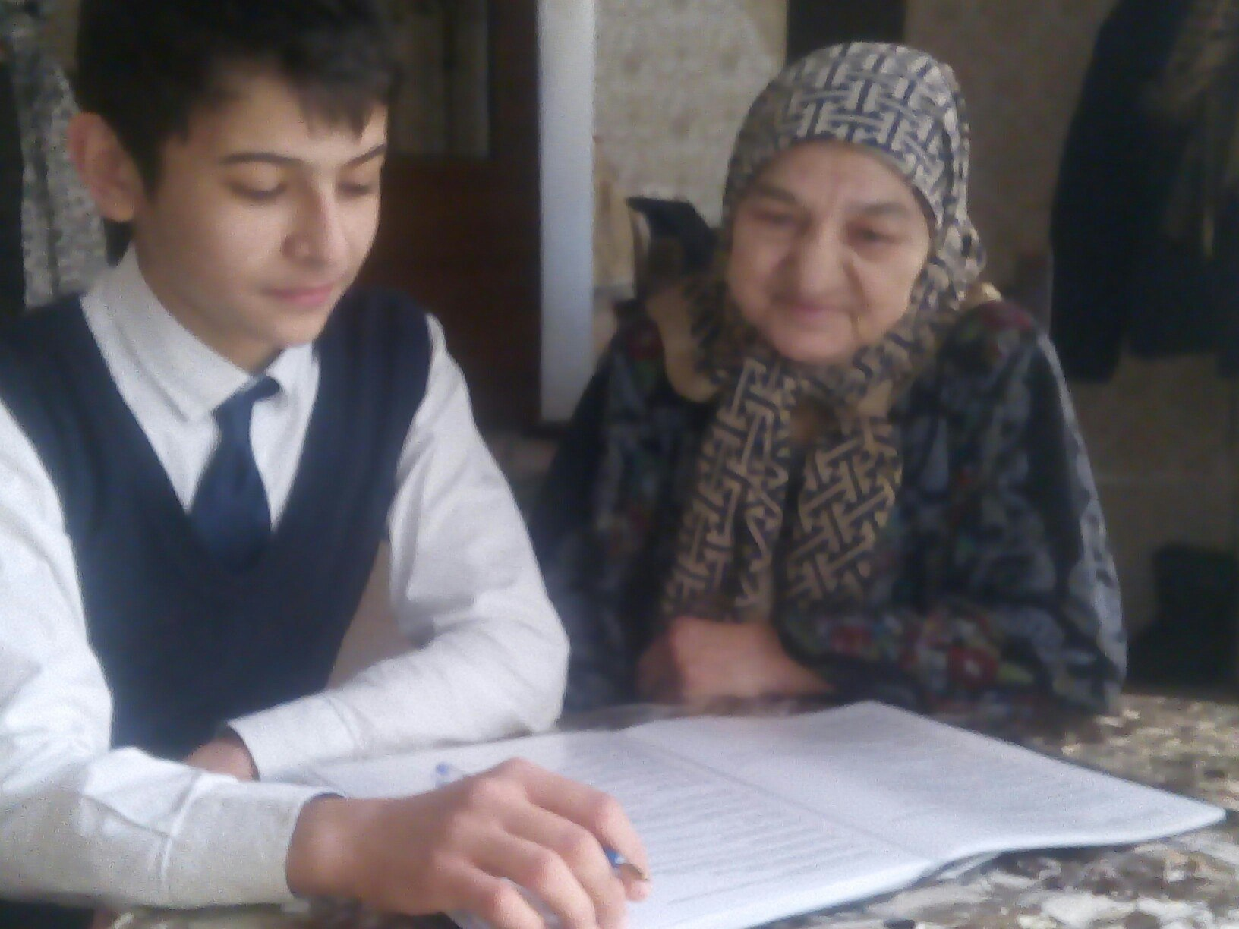
Рупия Абакаровна рассказала о быте кумыков

Slide 7
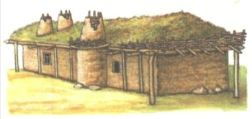
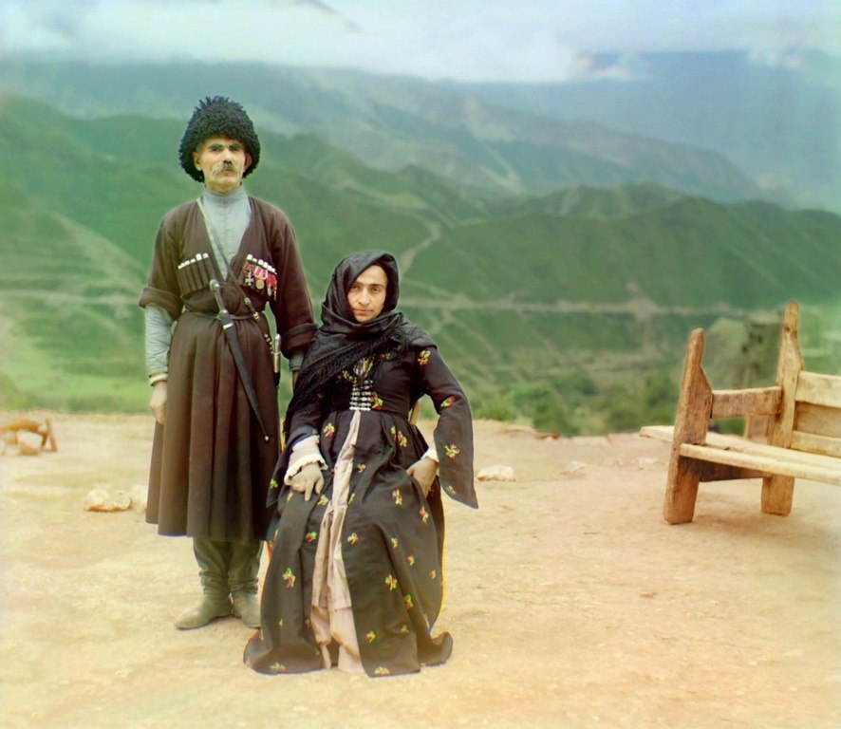
Одежда и быт кумыков

Slide 8
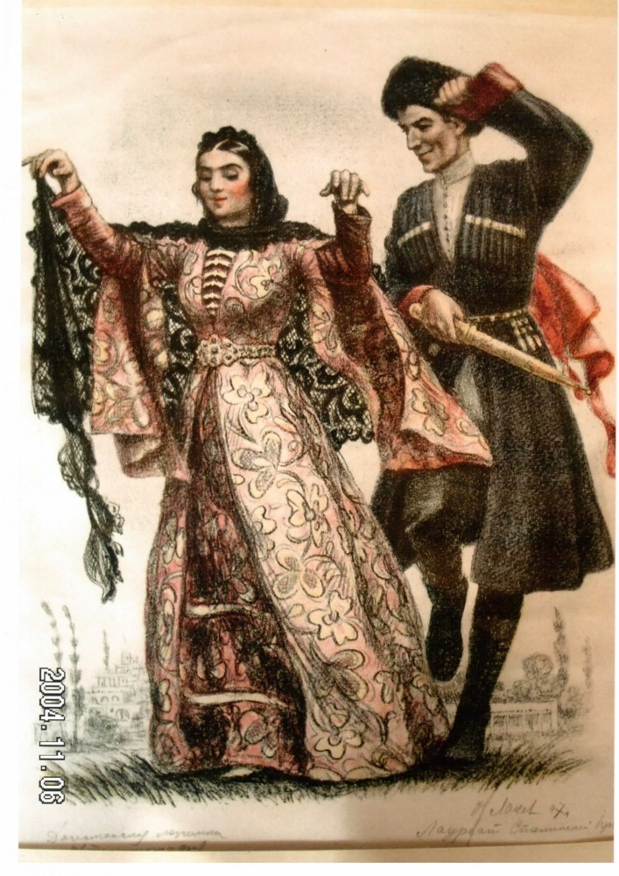
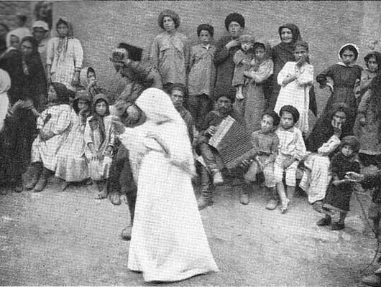
Свадьбы у кумыков

Slide 9
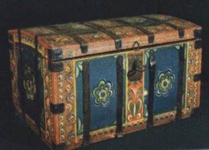
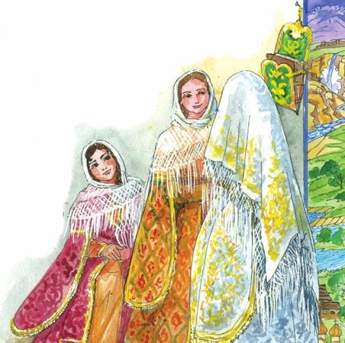
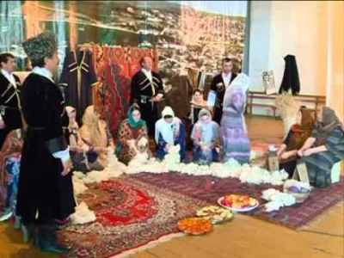
Традиции кумыков

Slide 10
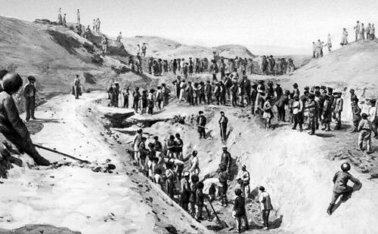
Строительство КОРа

Slide 11
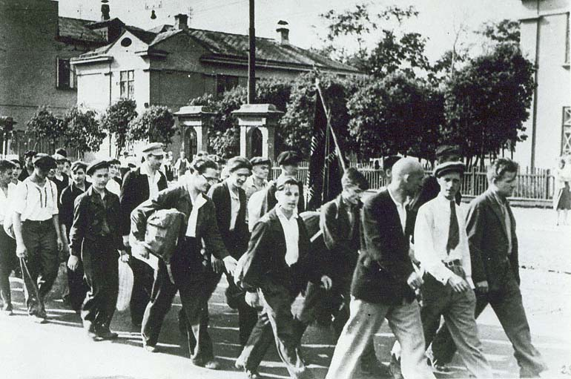
Около 300 султанянгиюртовцев ушли на фронт

Slide 12
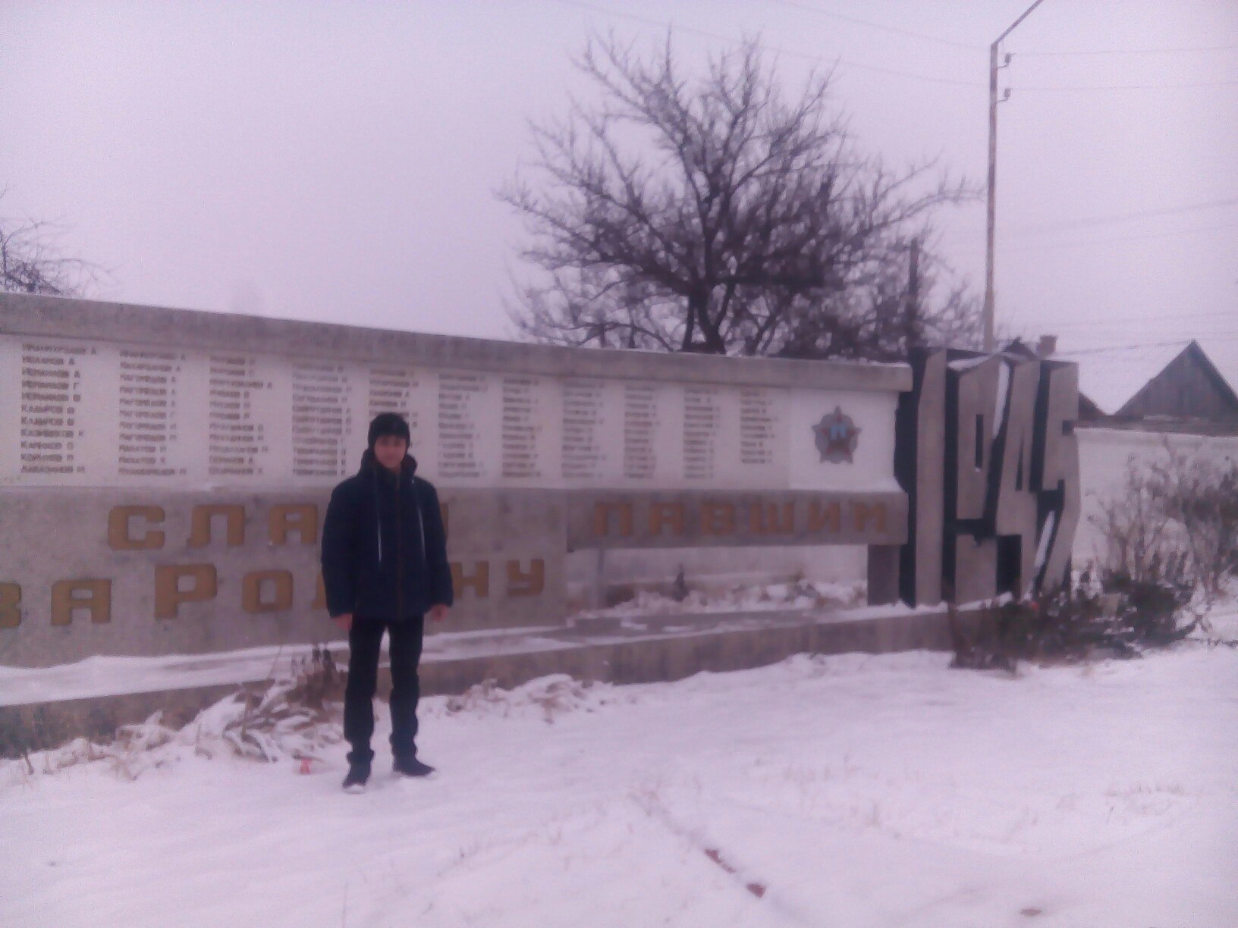
Обелиск павшим в годы ВОВ сельчанам во дворе школы

Slide 13
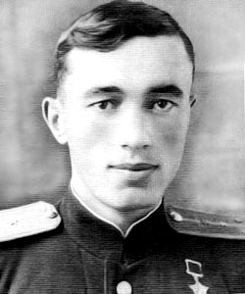
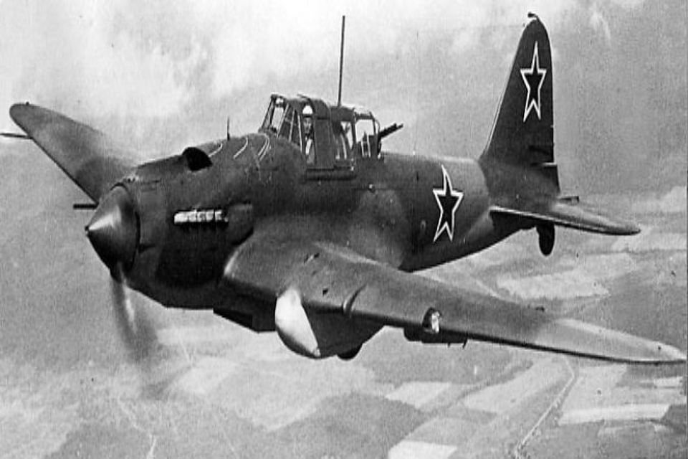
Юсуп Акаев-лётчик,Герой Советского Союза,учился в нашей школе

Slide 14
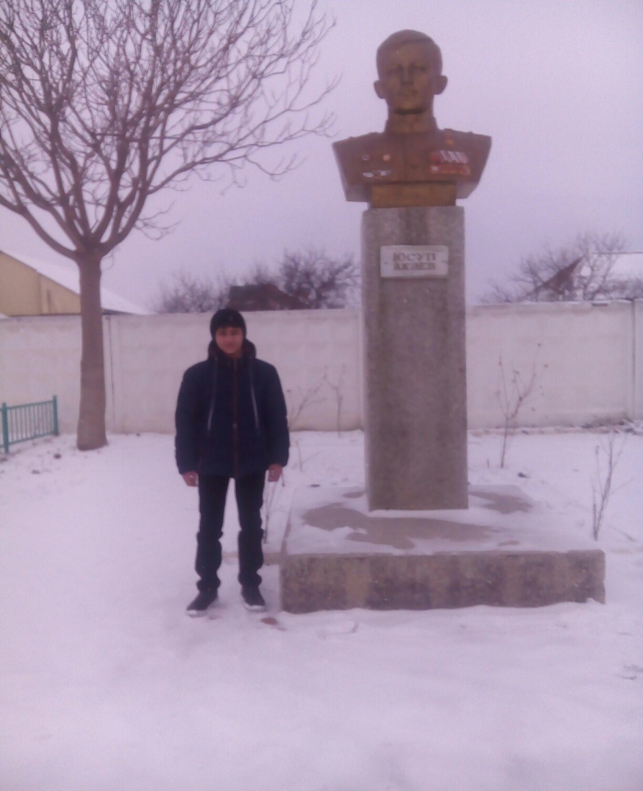
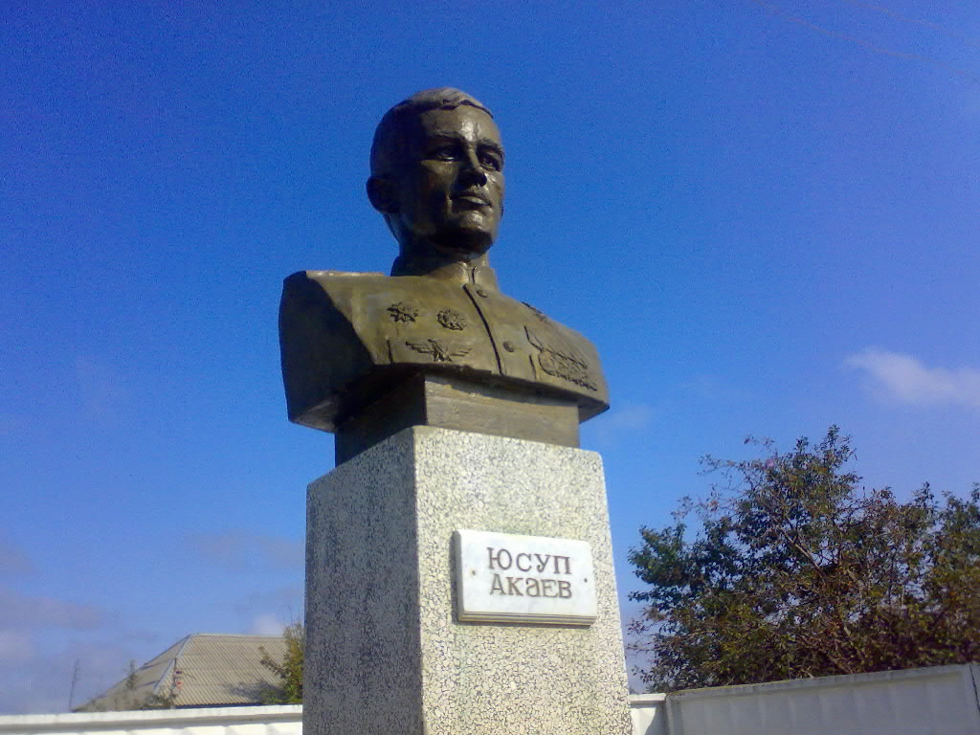
за этой партой сидел
Герой Советского Союза Юсуп Акаев
Памятник Юсупу Акаеву
во дворе школы

Slide 15
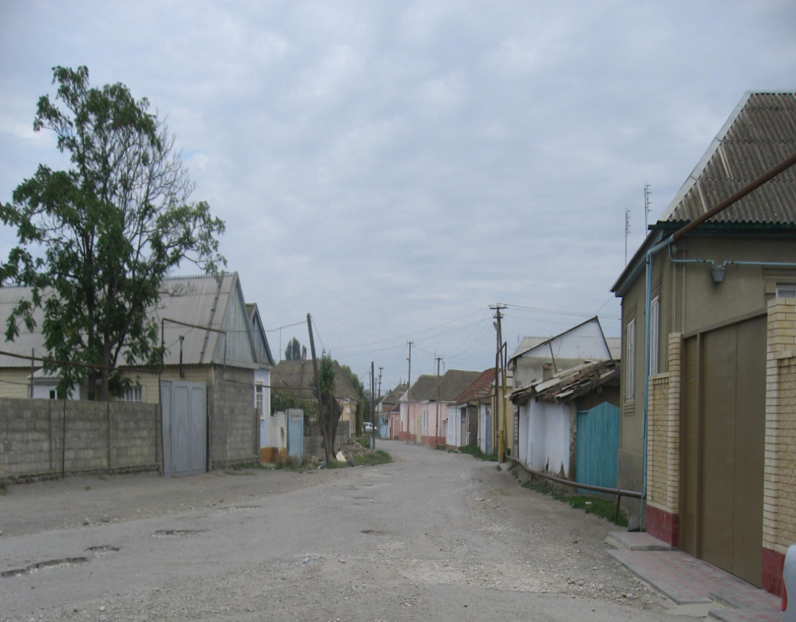
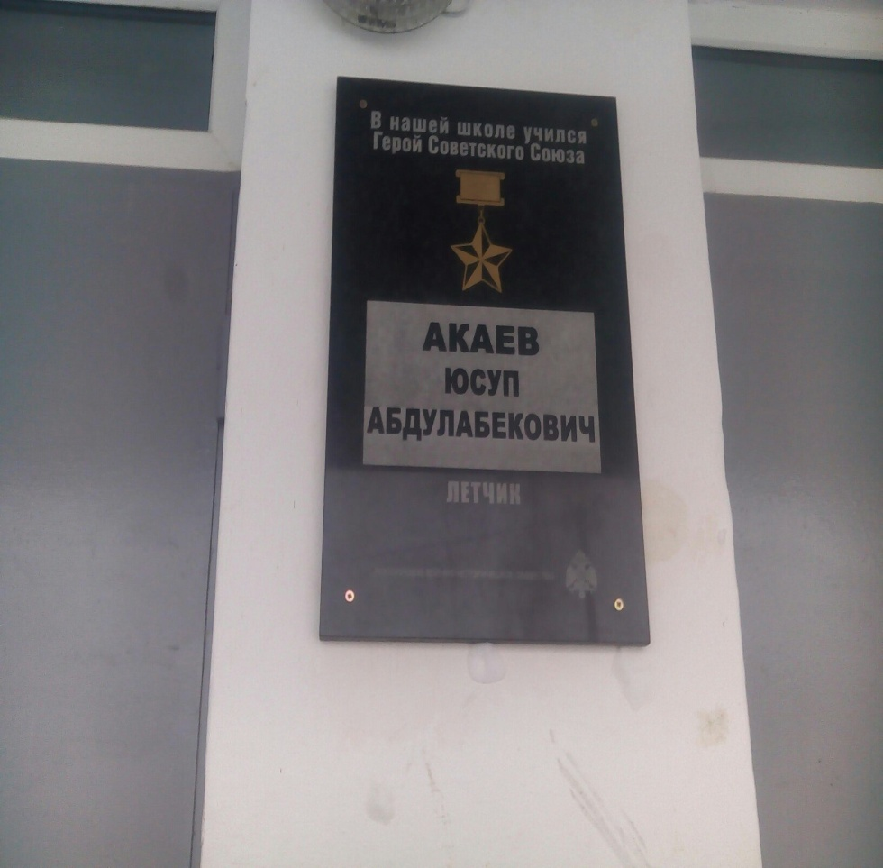
Улица им.Ю.Акаева
ММММммммммм Мемориальная доска установлена установлена в школе

Slide 16
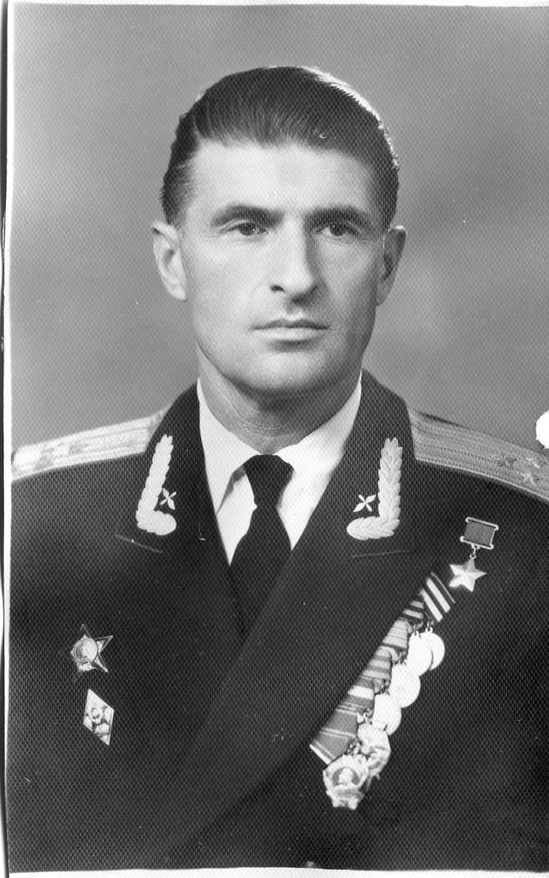
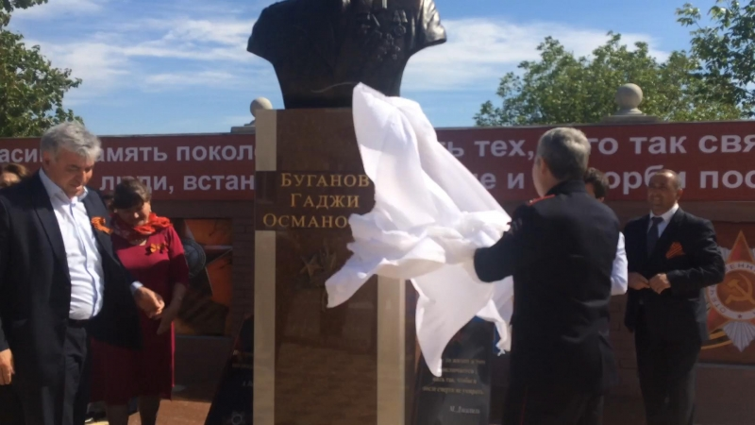
Полковник Гаджи Буганов-Герой Советского Союза

Slide 17
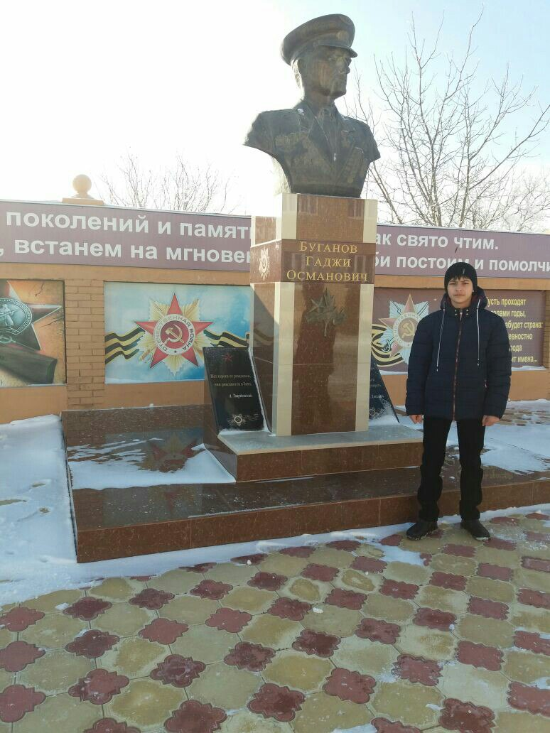
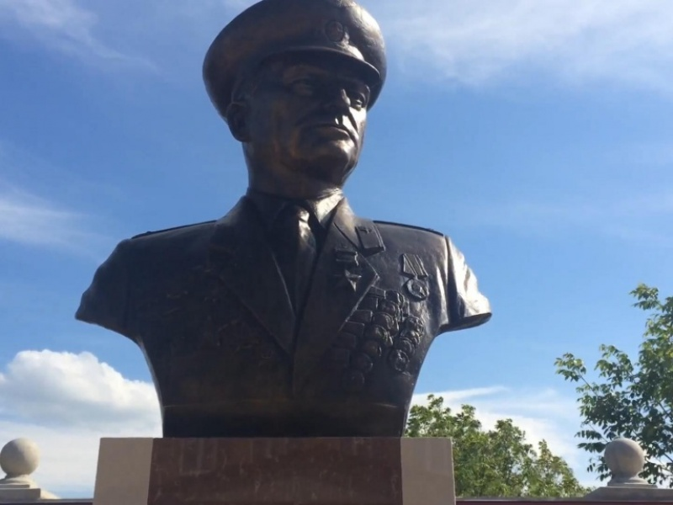
Памятник Буганову во дворе Султанянгиюртовской СОШ №2

Slide 18
Двор старой школы

Slide 19
Приём экзамена 4 кл. 27.05.1954г.

Slide 20
Лайла Атаевна и Шахлу Адильхановна с учениками(1937г)

Slide 21
Вера Яковлевна Залотока-русский вклад в развитии села

Slide 22
Зотолоко Вера Яковлевна

Slide 23
Даниленко В. И. и Даниленко Р. Т. Связали свою жизнь с Султанянгиюртом

